Slide 1

无水乙醇注射液2026年
成都倍特药业股份有限公司
2026年6月

Slide 2
目录/Contents
01
药品基本信息
02
安全性
03
有效性
04
创新性
05
公平性

Slide 3
01
药品基本信息（1/2）
 | 通用名 | 无水乙醇注射液
 | 注册规格 | 5ml
 | 适应症 | 适用于不适合接受外科心肌切除术的有症状的梗阻性肥厚型心肌病成人患者，通过诱导可控性的室间隔心肌梗死，以改善运动能力。
 | 参照药品 | 空白。理由：国内尚无同适应症的介入药物上市，无水乙醇注射液为目前国内唯一获批用于不适合接受外科心肌切除术的有症状梗阻性肥厚型心肌病的介入药物，国内临床实践上无水乙醇以化学制剂或医院院内制剂的形式用于经皮腔内室间隔心肌消融术(PTSMA)，不具备参照价值。
 | 中国获批 时间 | 2022年04月27日 | 目前大陆地区 同通用名药品 的上市情况 | 国药集团国瑞药业有限公司 成都倍特药业股份有限公司
 | 全球首次上市时间及国家/地区 | 2018年6月在美国获批上市 | 是否为OTC 药品 | 否
用法用量 用法： 本品仅限具有丰富经皮室间隔心肌消融术操作经验的介入心脏病学医师使用。 给药前需仔细检查是否存在颗粒物与变色。本品应为澄清、无色的溶液。 用量： 应使用能达到目标左心室流出道压力阶差降低效果的最小有效剂量。在压力阶差评估指导下，经皮穿刺向室间隔动脉分支注射小剂量药物，注射时间为1-2min。大多数情况下1mL-2mL剂量即可满足治疗需求。单次手术中最大使用剂量不应超过5mL。

Slide 4
01
药品基本信息（2/2）
疾病的基本情况
肥厚性心肌病(HCM)主要是由于编码肌小节相关蛋白基因致病性变异导致的、或病因不明的以心肌肥厚为特征的心肌病，根据血流动力学特点可分为梗阻性和非梗阻性，其中梗阻性HCM的特点是异常肥厚心肌突入左心室腔，造成血流通道阻塞，并在其上下方产生左心室流出道压力阶差(LVOTG)。HCM的患病率据估计至少为1/200，在国内医院中HCM是最常见的心肌病类型，并且其占比呈持续上升态势。HCM常见症状包括呼吸困难、胸痛、头晕、心悸、晕厥、心源性猝死等，严重影响患者的生活质量，且预后较差，在三级医疗中心就诊的HCM患者年死亡率为2%-4%¹。
临床未满足的需求
国内无正式获批用于治疗梗阻性HCM的介入药物，临床上无水乙醇以化学制剂或医院院内制剂的形式用于PTSMA，无水乙醇注射液的上市弥补了这一空白。
1.中国成人肥厚型心肌病诊断与治疗指南2023[J].中国循环杂志,2023,38(01):1-33.

Slide 5
02
安全性
说明书收载的安全性信息
不良反应：心脏传导阻滞。在经皮室间隔心肌消融术中使用无水乙醇可引起以下不良反应：室性心动过速和室性颤动。
禁忌：对本品中任何成份过敏者禁用。
国内外不良反应发生情况
Alam等荟萃分析了1996至2005年已发表的42个研究，入院PTSMA患者2959例，随访观察1.5-43.2(12.7±0.3)个月。研究结果显示：30d平均病死率1.5%，远期病死率0.5%，其他并发症：心室颤动2.2%，左前降支(LAD)闭塞1.8%，二度房室传导阻滞(三度AVB)置入永久性起搏器10.5%，心包积液0.6%。¹
我国PTSMA注册资料显示2009年2月至2010年8月期间全国PTSMA286例，手术成功率达82.9%，严重不良反应1.4%，未见死亡报道。²
临床应用情况
国内外无水乙醇用于PTSMA以治疗梗阻性肥厚型心肌病已有多年的丰富经验，其有效性显著且安全性良好，国内外指南均推荐乙醇室间隔消融术作为有症状梗阻性肥厚型心肌病的重要治疗方式。
1.Alcohol septal ablation forhypertrophic obstructive cardiomyopathy: a systematic review ofpublished studies. J Interv Cardiol.2006.19.319-327.
2.肥厚型梗阻性心肌病室间隔心肌消融术的中国专家共识.中华心血管病杂志.2011年10月第39卷第10期

Slide 6
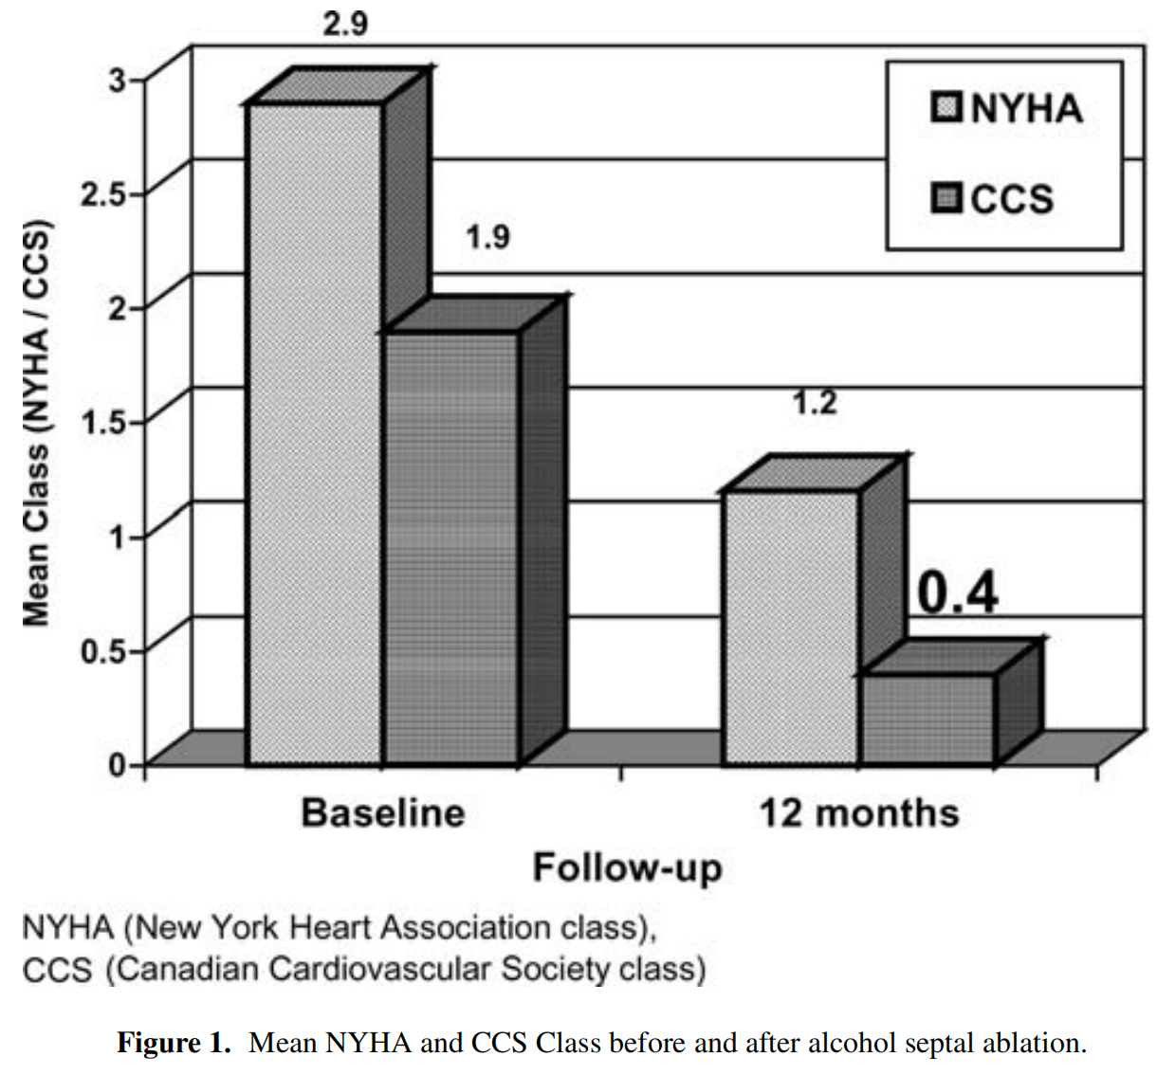
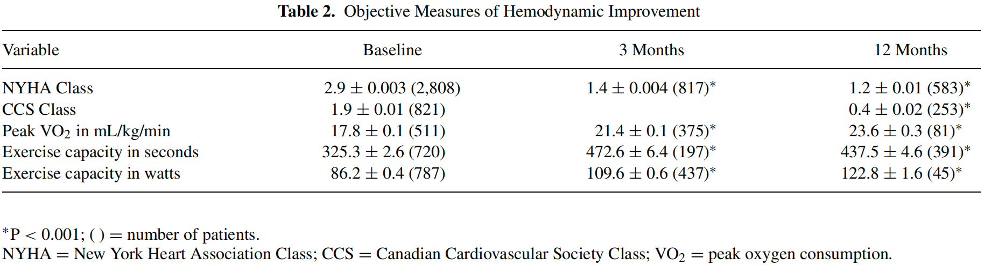
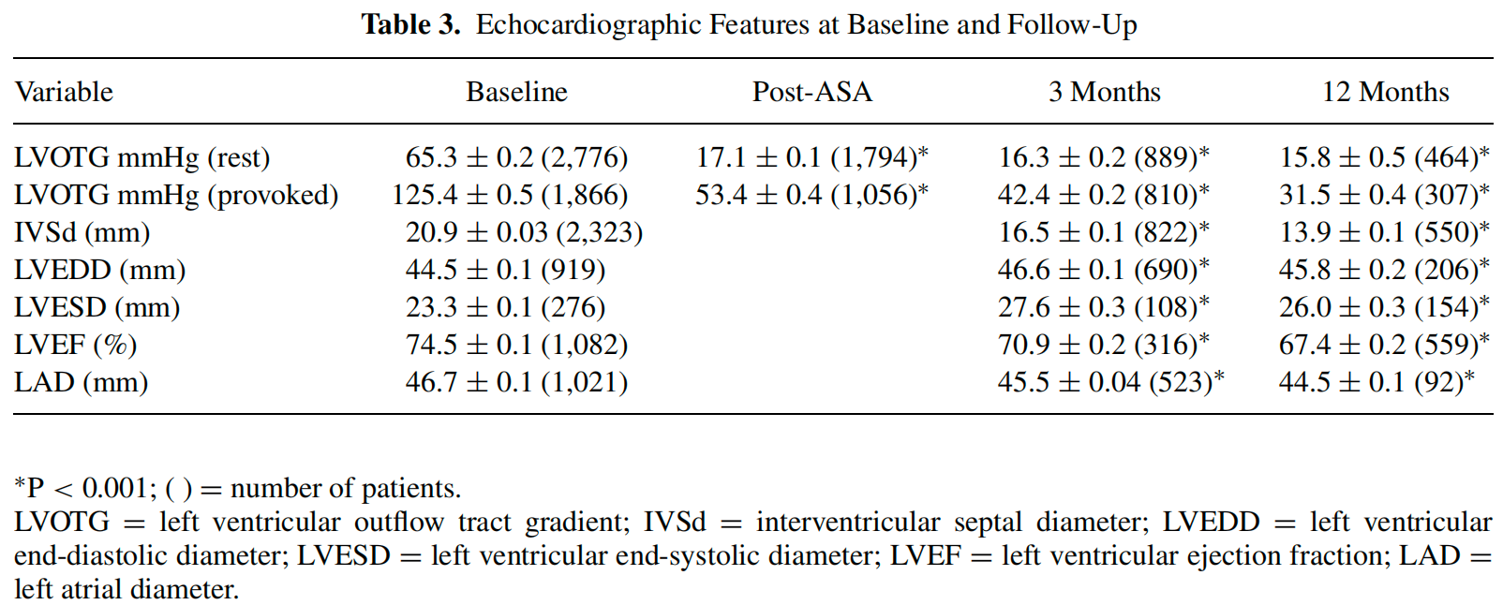
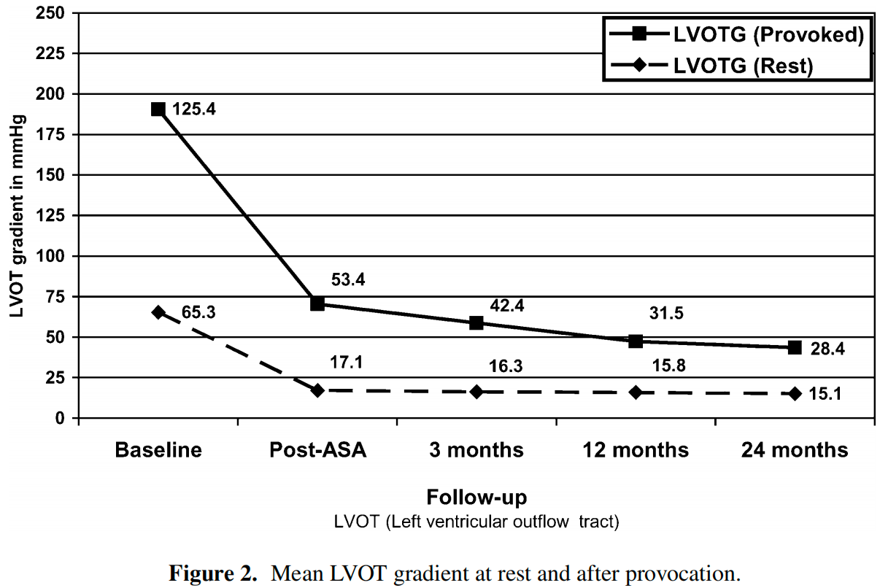
03
有效性(一)
Alam等荟萃分析了1996至2005年已发表的42个研究，入选PTSMA患者2959例，随访观察1.5-43.2(12.7+0.3)个月。发现PTSMA可使LVOTG持续下降，肥厚间隔变薄，HOCM患者的症状和心功能改善，运动耐力提高。30d平均病死率1.5%，远期病死率0.5%。
Alcohol septal ablation forhypertrophic obstructive cardiomyopathy: a systematic review ofpublished studies. J Interv Cardiol.2006.19.319-327.

Slide 7
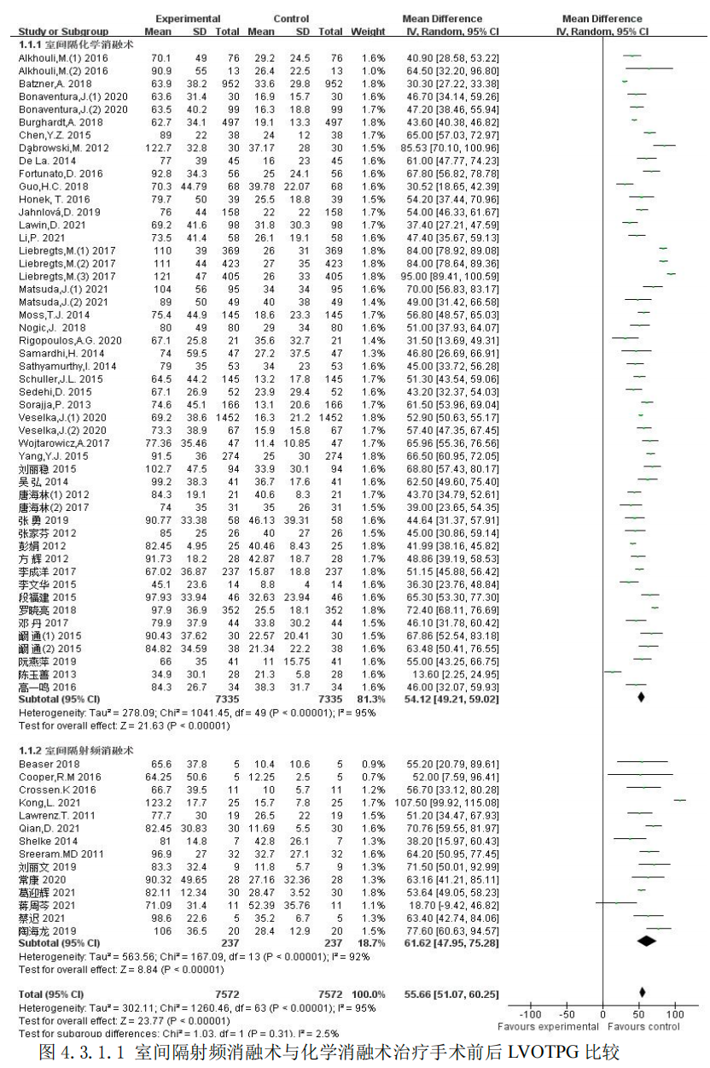
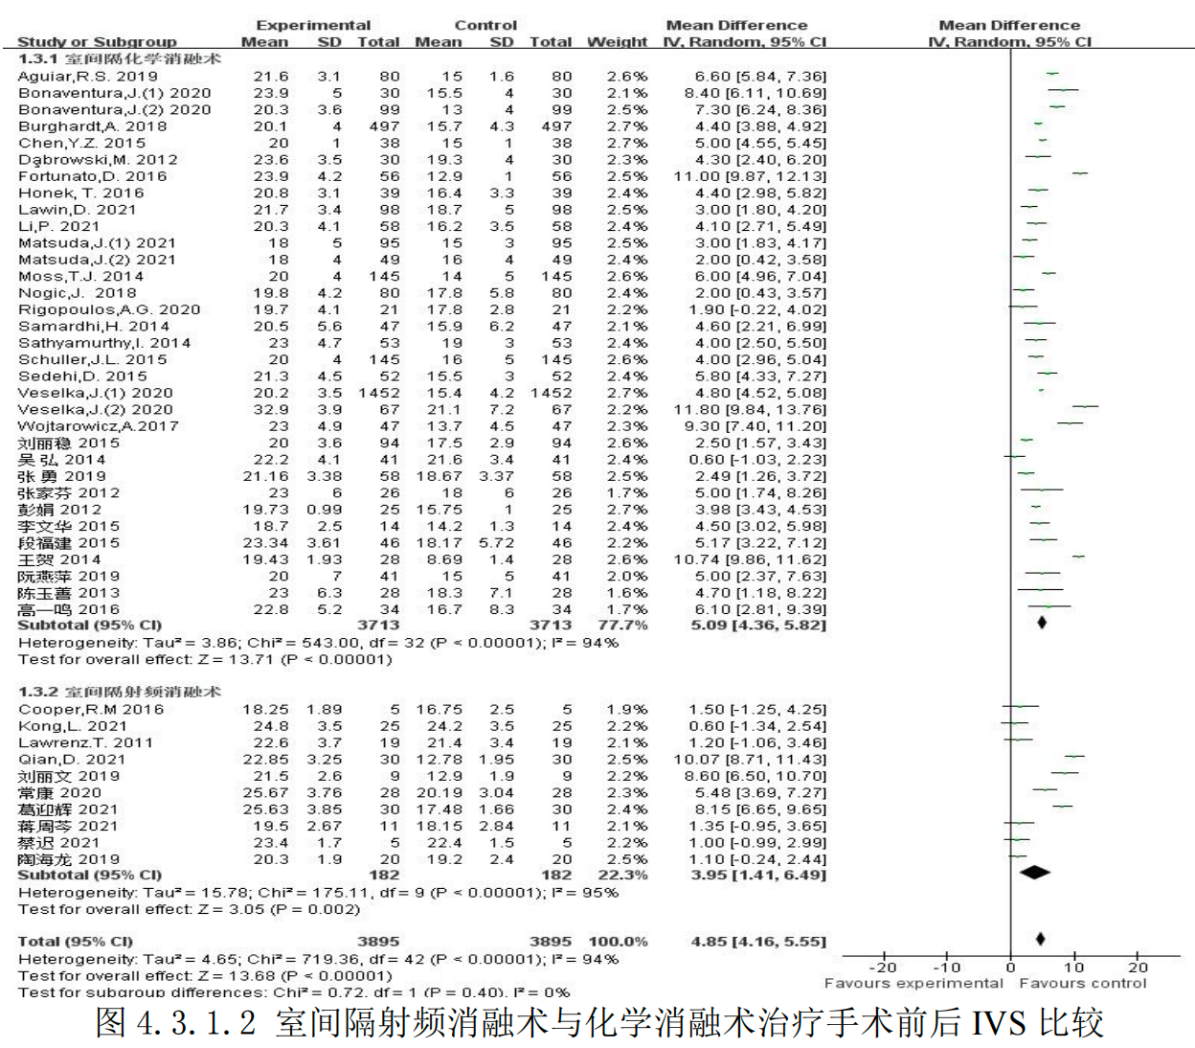
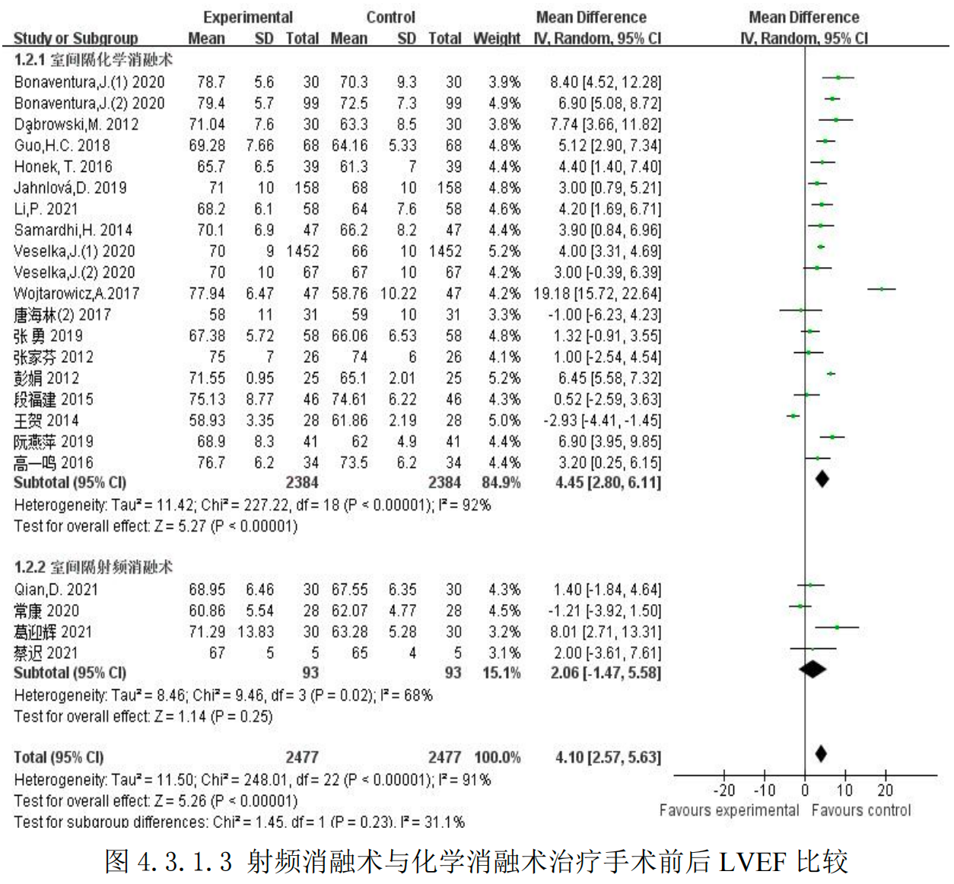
03
有效性(二)
一项meta分析比较了肥厚型梗阻性心肌病(HOCM)患者行室间隔射频消融术和乙醇化学消融术(ASA)的有效性和安全性，研究共检索了国内外相关文献2228篇，仅筛选最终纳入文献62篇，其中关于室间隔射频消融术15篇，涉及病例共278例；关于室间隔化学消融术47篇，涉及病例共7801例。该研究结果提示室间隔射频消融术与化学消融术均可有效解除HOCM患者左室流出道梗阻，改善临床症状；而两种消融术式有效性及安全性无明显差异。
室间隔射频消融术与乙醇化学消融术治疗肥厚型梗阻性心肌病疗效及安全性的meta分析[D].吉林大学,2022.

Slide 8
03
有效性(三)
国内外指南均推荐使用无水乙醇注射液用于室间隔心肌消融术以治疗梗阻性肥厚型心肌病。
指南名称 | 制定者 | 推荐情况
2024AHA/ACC/AMSSM/HRS/PACES/SCMR指南：肥厚型心肌病的管理 | 美国心脏协会(AHA)、美国心脏病学会(ACC) | 1、在患有梗阻性HCM的成人患者中，尽管接受了指南指导的管理和治疗，但仍有严重症状且有手术禁忌症，或因严重的并发症或高龄而无法接受手术风险时，推荐在有经验的HCM中心对合格患者进行酒精室间隔消融术。 2、对于有症状梗阻性HCM成人患者，如果有手术禁忌症，或者由于严重的合并症或高龄而被认为风险过高，在可行的情况下，在经验丰富的HCM中心进行酒精室间隔消融术将成为缓解LVOTO的首选侵入性策略。
中国心肌病综合管理指南2025 | 国家心血管病中心心肌病专科联盟 中国医疗保健国际交流促进会心血管病精准医学分会 | 经皮室间隔减容术治疗是一类介入治疗方式，尤其适合不能耐受外科手术或手术风险较高的患者，但总体效果逊于外科室间隔减容术，且不能同时处理二尖瓣等其他需要手术处理的病变。主要包括经皮腔内室间隔心肌消融术(PTSMA)、经皮心肌内室间隔射频消融术(PIMSRA)、经皮心内膜室间隔射频消融术(PESA)等。
中国成人肥厚型心肌病诊断与治疗指南2023 | 国家心血管病中心心肌病专科联盟 中国医疗保健国际交流促进会心血管病精准医学分会 | PTSMA是通过导管将无水酒精注入左前降支的一支或多支间隔支中，造成相应肥厚部分的心肌梗死，使室间隔基底部变薄，以减轻左心室流出道压力阶差(LVOTG)和梗阻的方法。PTSMA对于有适应证的HCM患者可有效降低LVOTG、改善症状，增加活动耐量，长期预后良好，恶性心律失常及猝死发生率无明显增加。
中国肥厚型心肌病指南2022 | 国家心血管病专家委员会心力衰竭专业委员会 中国医师协会心力衰竭专业委员会 | PTSMA：(1)适应证及推荐意见：①符合(室间隔减容术)SRT的适应证，但是由于高龄或严重合并症，考虑外科手术高危或禁忌而不能接受外科手术，或者不愿接受外科手术的患者，推荐进行PTSMA(I类推荐，C级证据)。②对于SSM治疗失败(残余梗阻)或PTSMA术后复发的患者，可以考虑再次进行PTSMA(IIb类推荐，C级证据)。(2)治疗方式：目前主要采用酒精间隔消融术(ASA)，这是最经典的PTSMA，利用无水酒精(96%-99%乙醇）化学消融、阻断间隔支动脉，造成区域心肌坏死，从而消除室间隔肥厚，降低LVOTO。
肥厚型梗阻性心肌病空间隔心肌消融术的中国专家共识 | 中华医学会心血管病学分会 | PTSMA是一种介入治疗手段,其原理是通过导管注人无水酒精闭寒冠状动脉的间隔支,使其支配的肥厚室间隔心肌缺血、坏死、变薄、收缩力下降,使心室流出道梗阳消失或减轻,从而改善HOCM患者的临床症状。

Slide 9
04
创新性
★创新程度：
唯一获批用于治疗梗阻型肥厚性心肌病的介入药物。
国内首家通过一致性评价的无水乙醇注射液。
★应用创新：
唯一获批用于治疗根阻性HCM的介入治疗药物，提升临床适用性。
本品可直接使用的注射液剂型，无需医院自制及配置，减少时间和人力成本，避免药物制作及配置过程的潜在风险(污染、起火、爆炸等)。
独家规格，符合临床用量标准，减少药物浪费。
为不适合接受外科心肌切除术的有症状的梗阻性肥厚型心肌病成人患者提供一种有效且安全的治疗方式。

Slide 10
05
公平性
所治疗疾病对公共健康的影响
符合“保基本”原则
梗阻型HCM常见症状包括呼吸困难、胸痛、头晕、心悸、晕厥、心源性猝死等，严重影响患者的生活质量，且预后较差，在三级医疗中心就诊的HCM患者年死亡率为2%-4%。无水乙醇室间隔消融治疗梗阻型HCM的临床证据较多，可有效降低LVOTG、改善症状，长期预后良好。
本品保障不适合接受外科心肌切除术的有症状的梗阻性肥厚型心肌病成人患者接受PTSMA治疗的用药需求，药品费用水平与基本医疗保险基金和参保人承受能力相适应。
弥补目录短板
临床管理难度小
★ 可填补目录内无无水乙醇注射液的空白：
可弥补目录内无治疗梗阻性HCM介入药物的空白。
可弥补临床上无可直接使用的无水乙醇注射液，更好满足临床需求。
本品适应症及用法用量标准明确，临床滥用风险低，无需自制、稀释、配置，使用安全方便。

Slide 11
感谢您的关注

